Slide 1

BRIEFING REGIONAL DIÁRIO
Confeccionado em: 05/11/2026
Confeccionado por: 2S ALEXANDRE
Previsor: TEN FIGUEIREDO

Slide 2
PREVISÃO PARA AS REGIÕES
REGIÃO SUL: Um cavado atua sobre a região, favorecendo a instabilidade atmosférica e o desenvolvimento de áreas de nebulosidade convectiva. São previstas pancadas de chuva acompanhadas de trovoadas desde o início do dia, desde o noroeste de Santa Catarina até o estado do Paraná. Ao longo do período, a instabilidade deverá persistir, com possibilidade de novas formações convectivas e ocorrência de precipitação de forma localizada.
REGIÃO SUDESTE: A aproximação e o avanço de uma frente fria em direção à região favorecem o aumento da instabilidade atmosférica. Há possibilidade de pancadas de chuva acompanhadas de trovoadas isoladas na maior parte da região, desde o final da manhã / início da tarde.
REGIÃO CENTRO-OESTE: Predomínio de sol no início do dia, com aumento gradual da nebulosidade ao longo do período, em função do aquecimento diurno e das condições de instabilidade atmosférica. A partir da tarde, são previstas pancadas de chuva acompanhadas de trovoadas no Mato Grosso do Sul, nordeste de Mato Grosso, Goiás e Distrito Federal.
REGIÃO NORDESTE: Predomínio de sol para a maior parte da região. Na faixa norte/litorânea entre CE e RN, possibilidade de chuva leve isolada e de curta duração no período da tarde. Extremo oeste e sul da região com possiblidade de trovoadas isoladas entre final da tarde e começo da noite.
REGIÃO NORTE: Aumento de nebulosidade ao longo do dia e trovoadas com pancadas de chuva na porção centro-sul da região. Faixa nordeste com tempo seco e possibilidade de restrição de visibilidade devido fumaça. Faixa extremo-oeste com restrição de visibilidade nas manhãs devido névoa úmida.

Slide 3
BRIEFING REGIONAL DIÁRIO
SIGMET em vigor
Localidades com evento severo
Vento forte (≥ 21 KT / rajada)
SBAO: 21, 22, 23, 24, 25, 26, 27
SBAZ: 21, 22
SBBS: 10, 11
SBCW: 33, 34, 32
SBRE: 10, 9
SBMN SBPV SBRB SBCZ SBTF SBMY SBAT SBUA SBCC SBTT SBJI SBVH SBUY SBRD SSKW SBSI SBGV SBAN SBBH SBBR SBCF SBCN SBGO SBIP SBMK SBPJ SBYS SBAQ SBAX SBBP SBGP SBJD SBKP SBSJ SBRP SBSR SBUL SBUR SBVG SDAM SWLC SBML SBBU SBAE SBAU SBJV SBCT SBBI SBPG SBPP SBDO SBCG SBCR SBTG SBMG SBLO SBDN SBSP SBMT SBGR SBTA SBGW SBJR SBRJ SBGL SBZM SBES SBCB SBME SBCP SBFS SBMI SDCO SBJH SBCT
SBSG SBPS SBJA SBFL SBNF SBCT SBBI
Atualizações consulte: https://redemet.decea.mil.br/

Slide 4

BRIEFING REGIONAL DIÁRIO
RESTRIÇÕES · METAR 05/11 12:09 UTC
1 - Restrições de teto: SBCT
2 - Restrições de visibilidade: Não houve.
3 - Restrições de teto/visibilidade: Não houve.
 | VFR | Vis ≥ 5.000 m e Teto ≥ 1.500 ft
 | IFR | Vis 1.500–5.000 m ou Teto 600–1.500 ft
 | ABX MIN | Vis < 1.500 m ou Teto < 600 ft
Atualizações consulte: https://redemet.decea.mil.br/

Slide 5
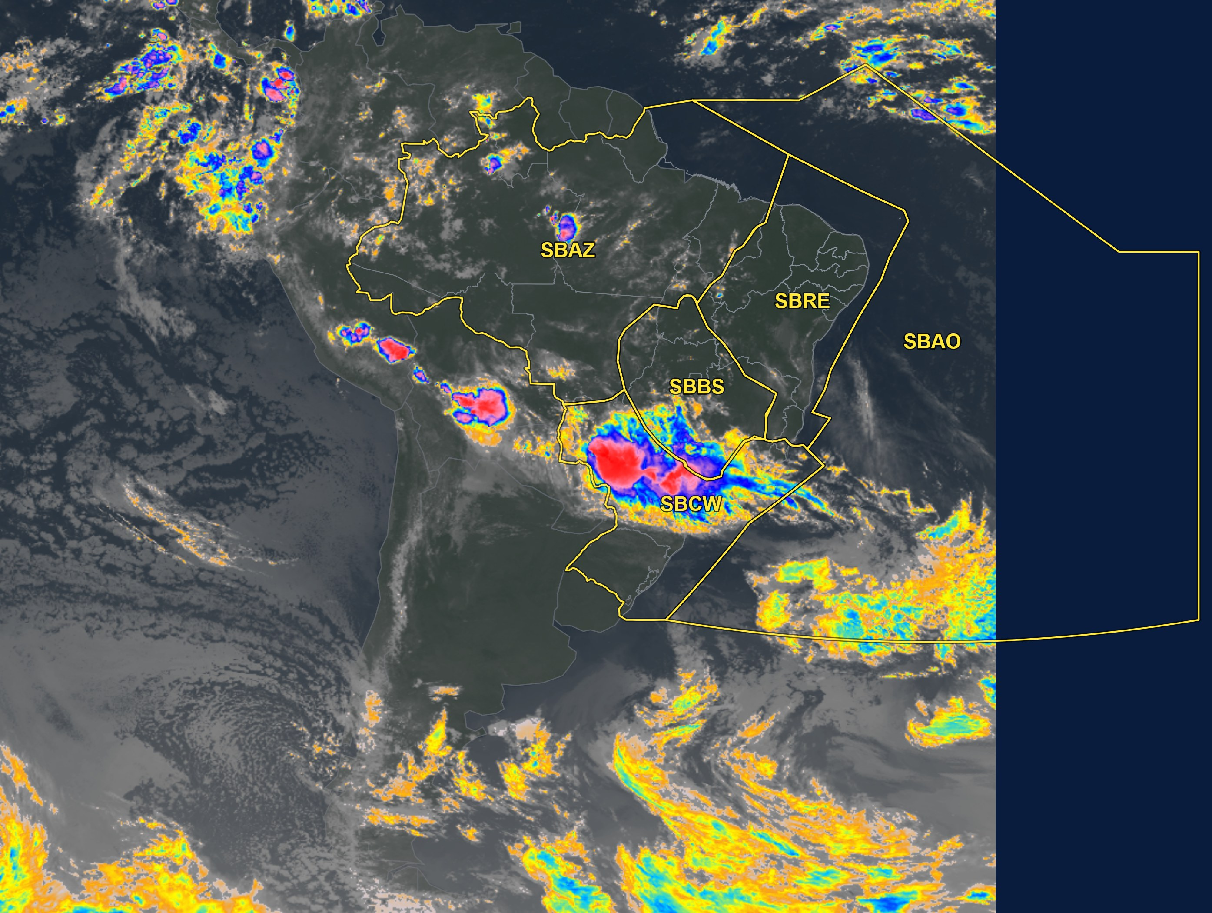
Satélite — América do Sul
Realçada · topo (°C) aprox.
−30
−44
−56
−70
−80
Cinza = nuvem quente/superfície
Atualizações consulte: https://redemet.decea.mil.br/

Slide 6
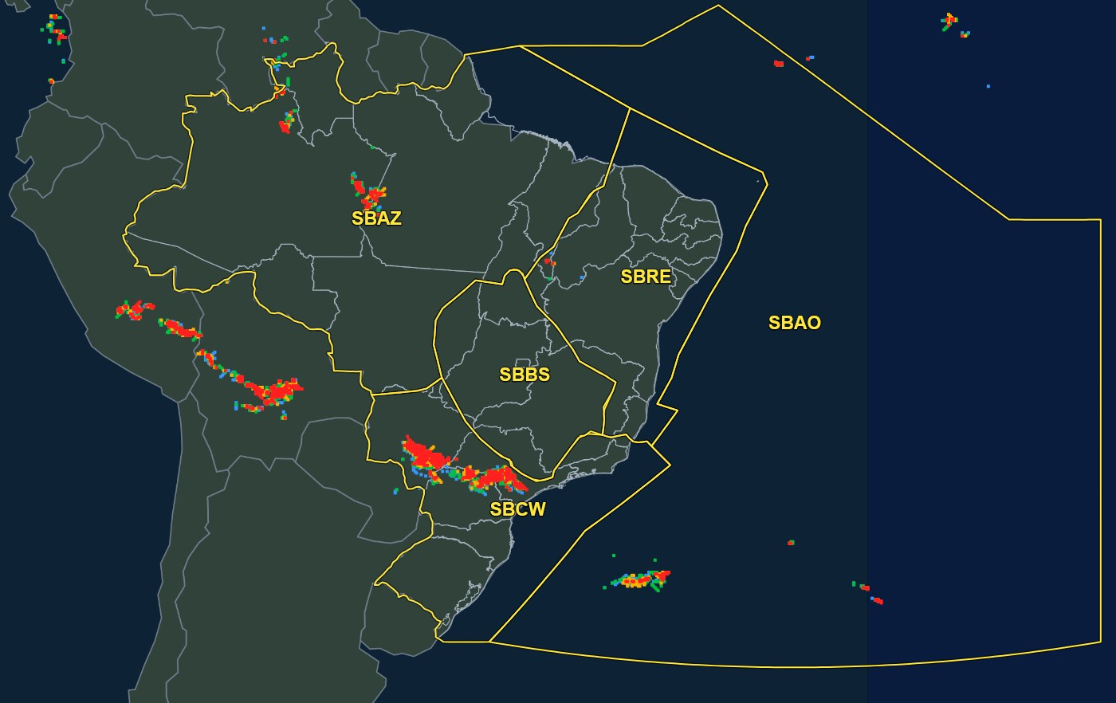
DEA - 12:08 UTC
0–15 min
15–30 min
30–45 min
45–60 min
Atualizações consulte: https://redemet.decea.mil.br/

Slide 7
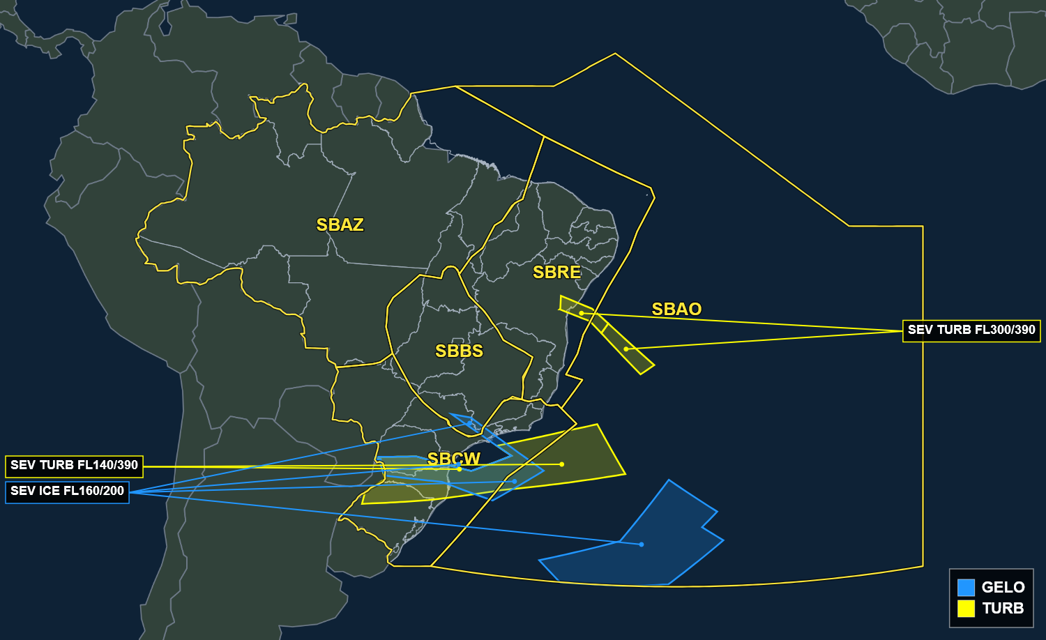
SIGMET em vigor · consulta 05/11 12:08 UTC
Atualizações consulte: https://redemet.decea.mil.br/

Slide 8
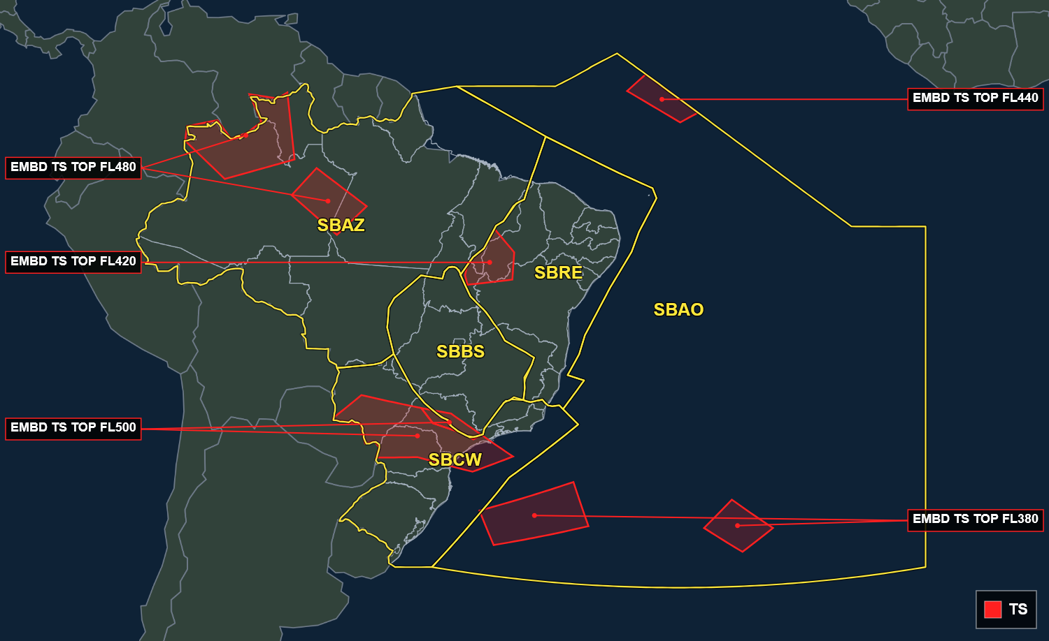
SIGMET de TS em vigor · consulta 05/11 12:08 UTC
Atualizações consulte: https://redemet.decea.mil.br/

Slide 9
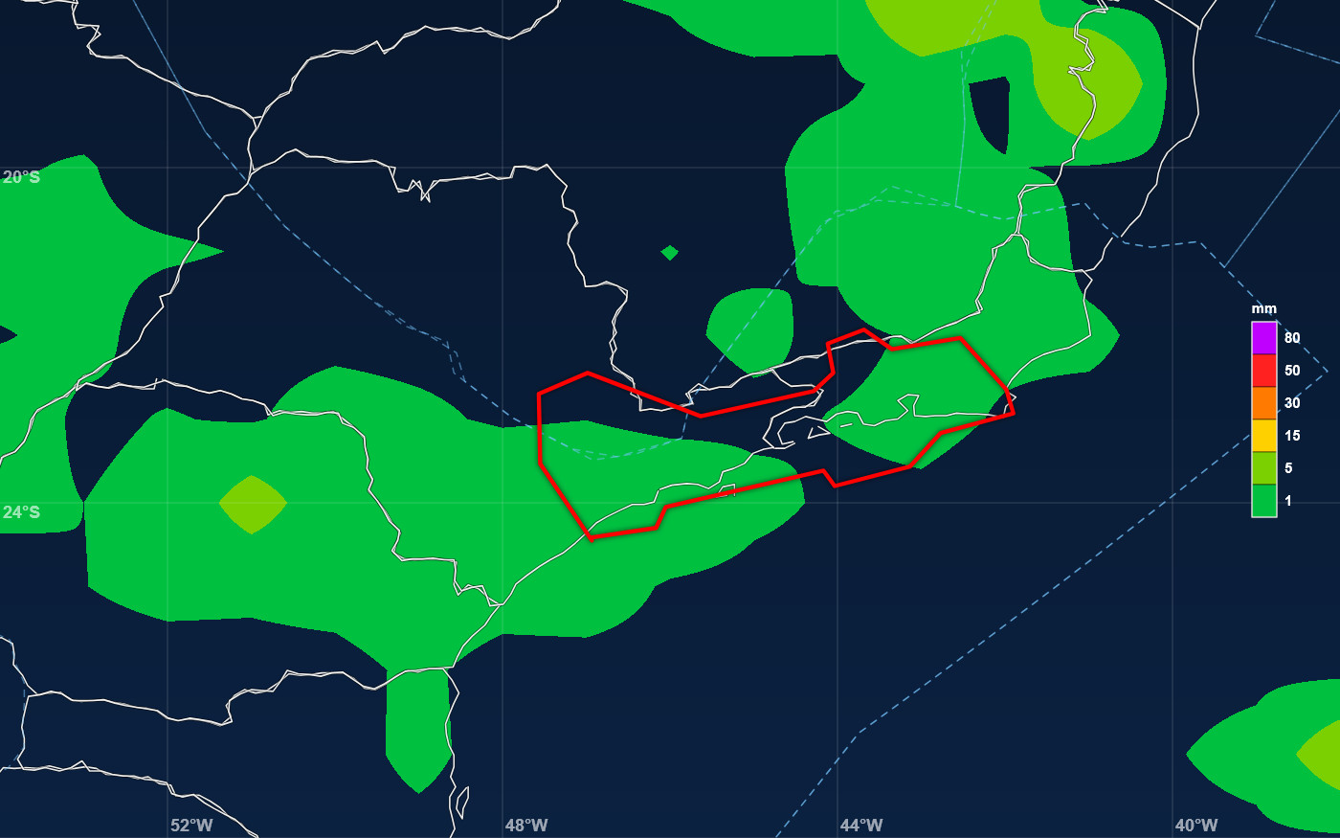
Modelagem ECMWF — precipitação prevista (pico) · 2000 UTC 05/11 (rodada 05/11 00Z)

Slide 10
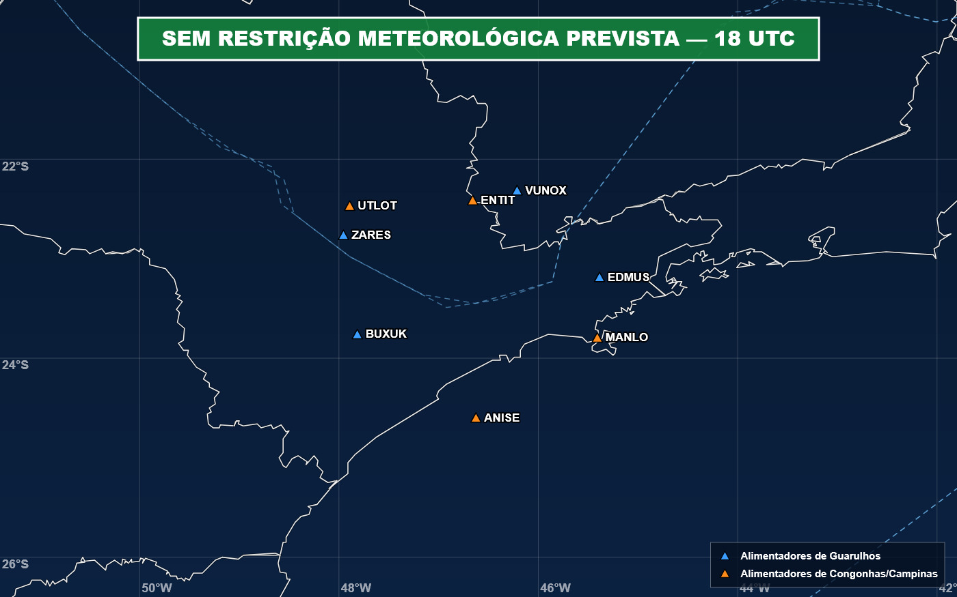
Trovoada severa · 18 UTC · 05/11

Slide 11
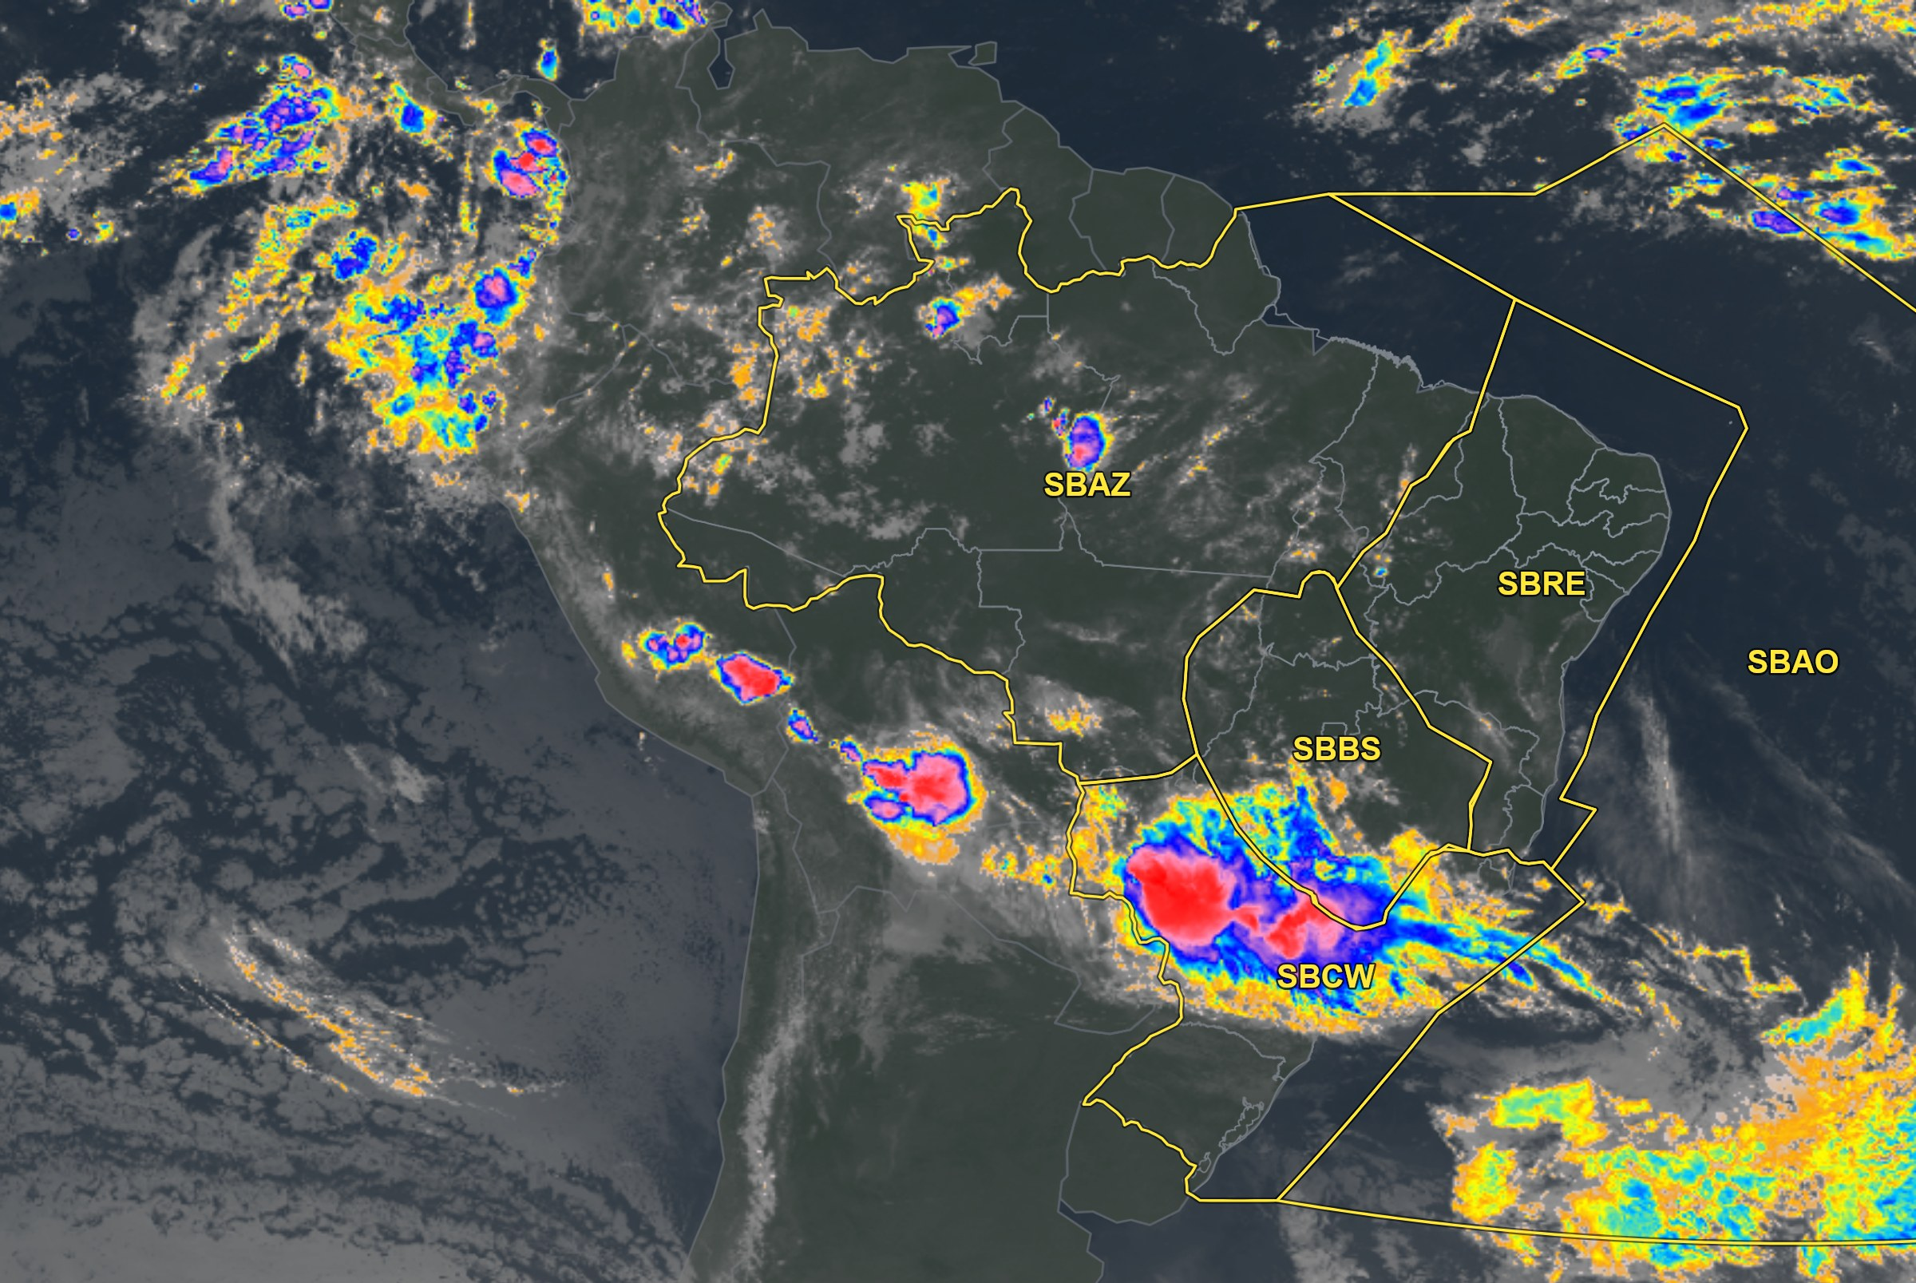
Satélite realçada
Realçada · topo (°C) aprox.
−30
−44
−56
−70
−80
Cinza = nuvem quente/superfície
FIR-AZ | EG | BE | BV | MQ | SL | SN | PV | RB | CY
MANHÃ |  |  |  |  |  |  |  | VCSH
TARDE | TSRA V | -RA |  |  | RAJ 25KT | TS | TSRA | TSRA V
NOITE | TS |  |  | RAJ 21 KT |  |  | TSRA V | TSRA V
MANHÃ | BR T/V |  |  |  |  |  | BR T/V | BR T/V

Slide 12
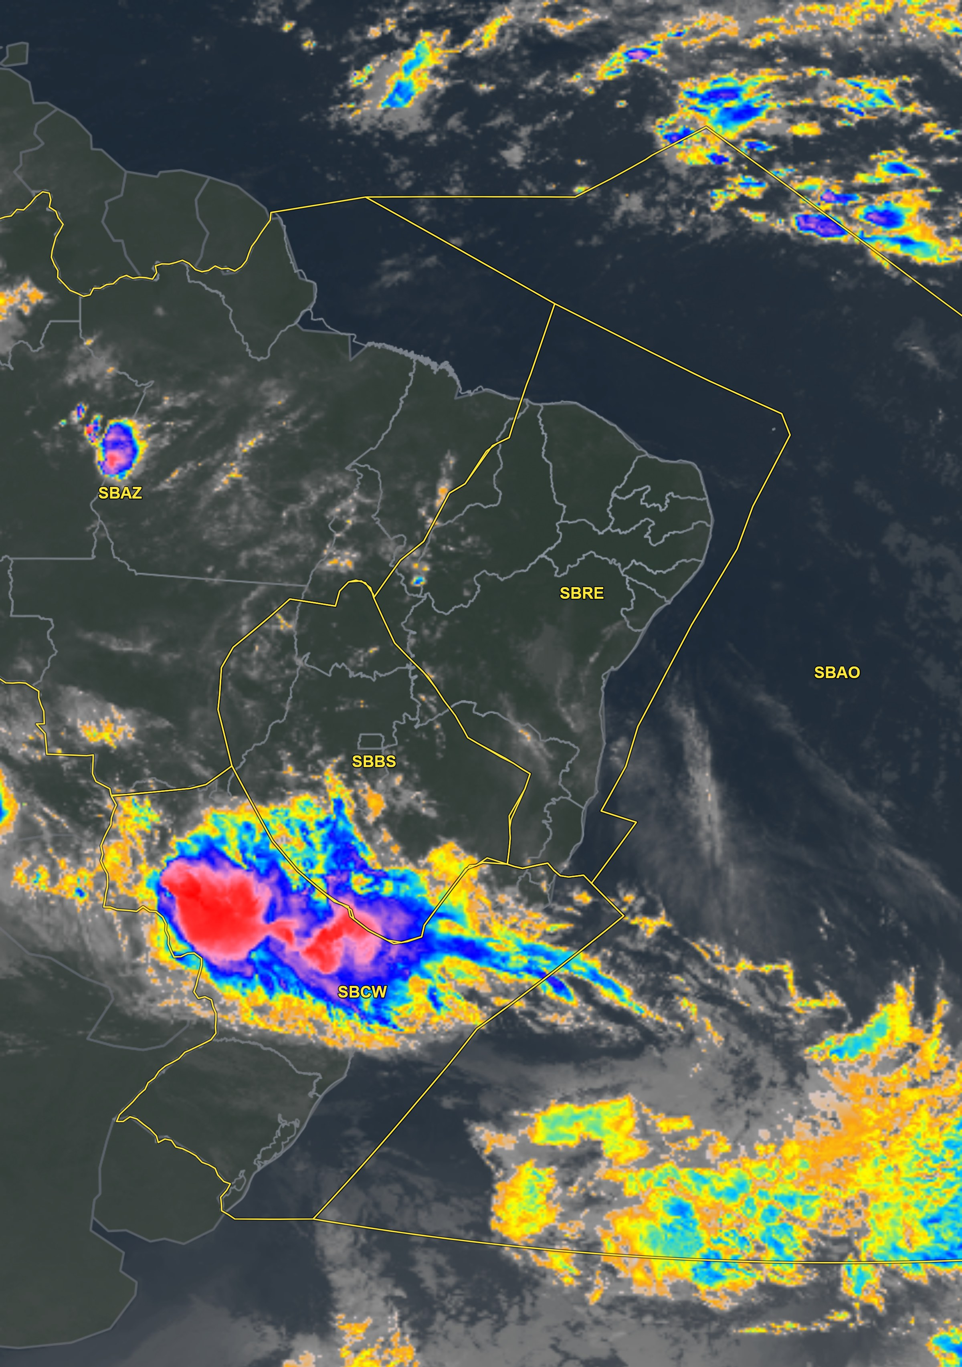
Satélite realçada
Realçada · topo (°C) aprox.
−30
−44
−56
−70
−80
Cinza = nuvem quente/superfície
FIR-RE | FZ | RF | SV | VT
MANHÃ
TARDE | RAJ 27 KT |  | RAJ 26 KT | TS
NOITE |  |  | RAJ 27KT
MANHÃ |  | -RA

Slide 13
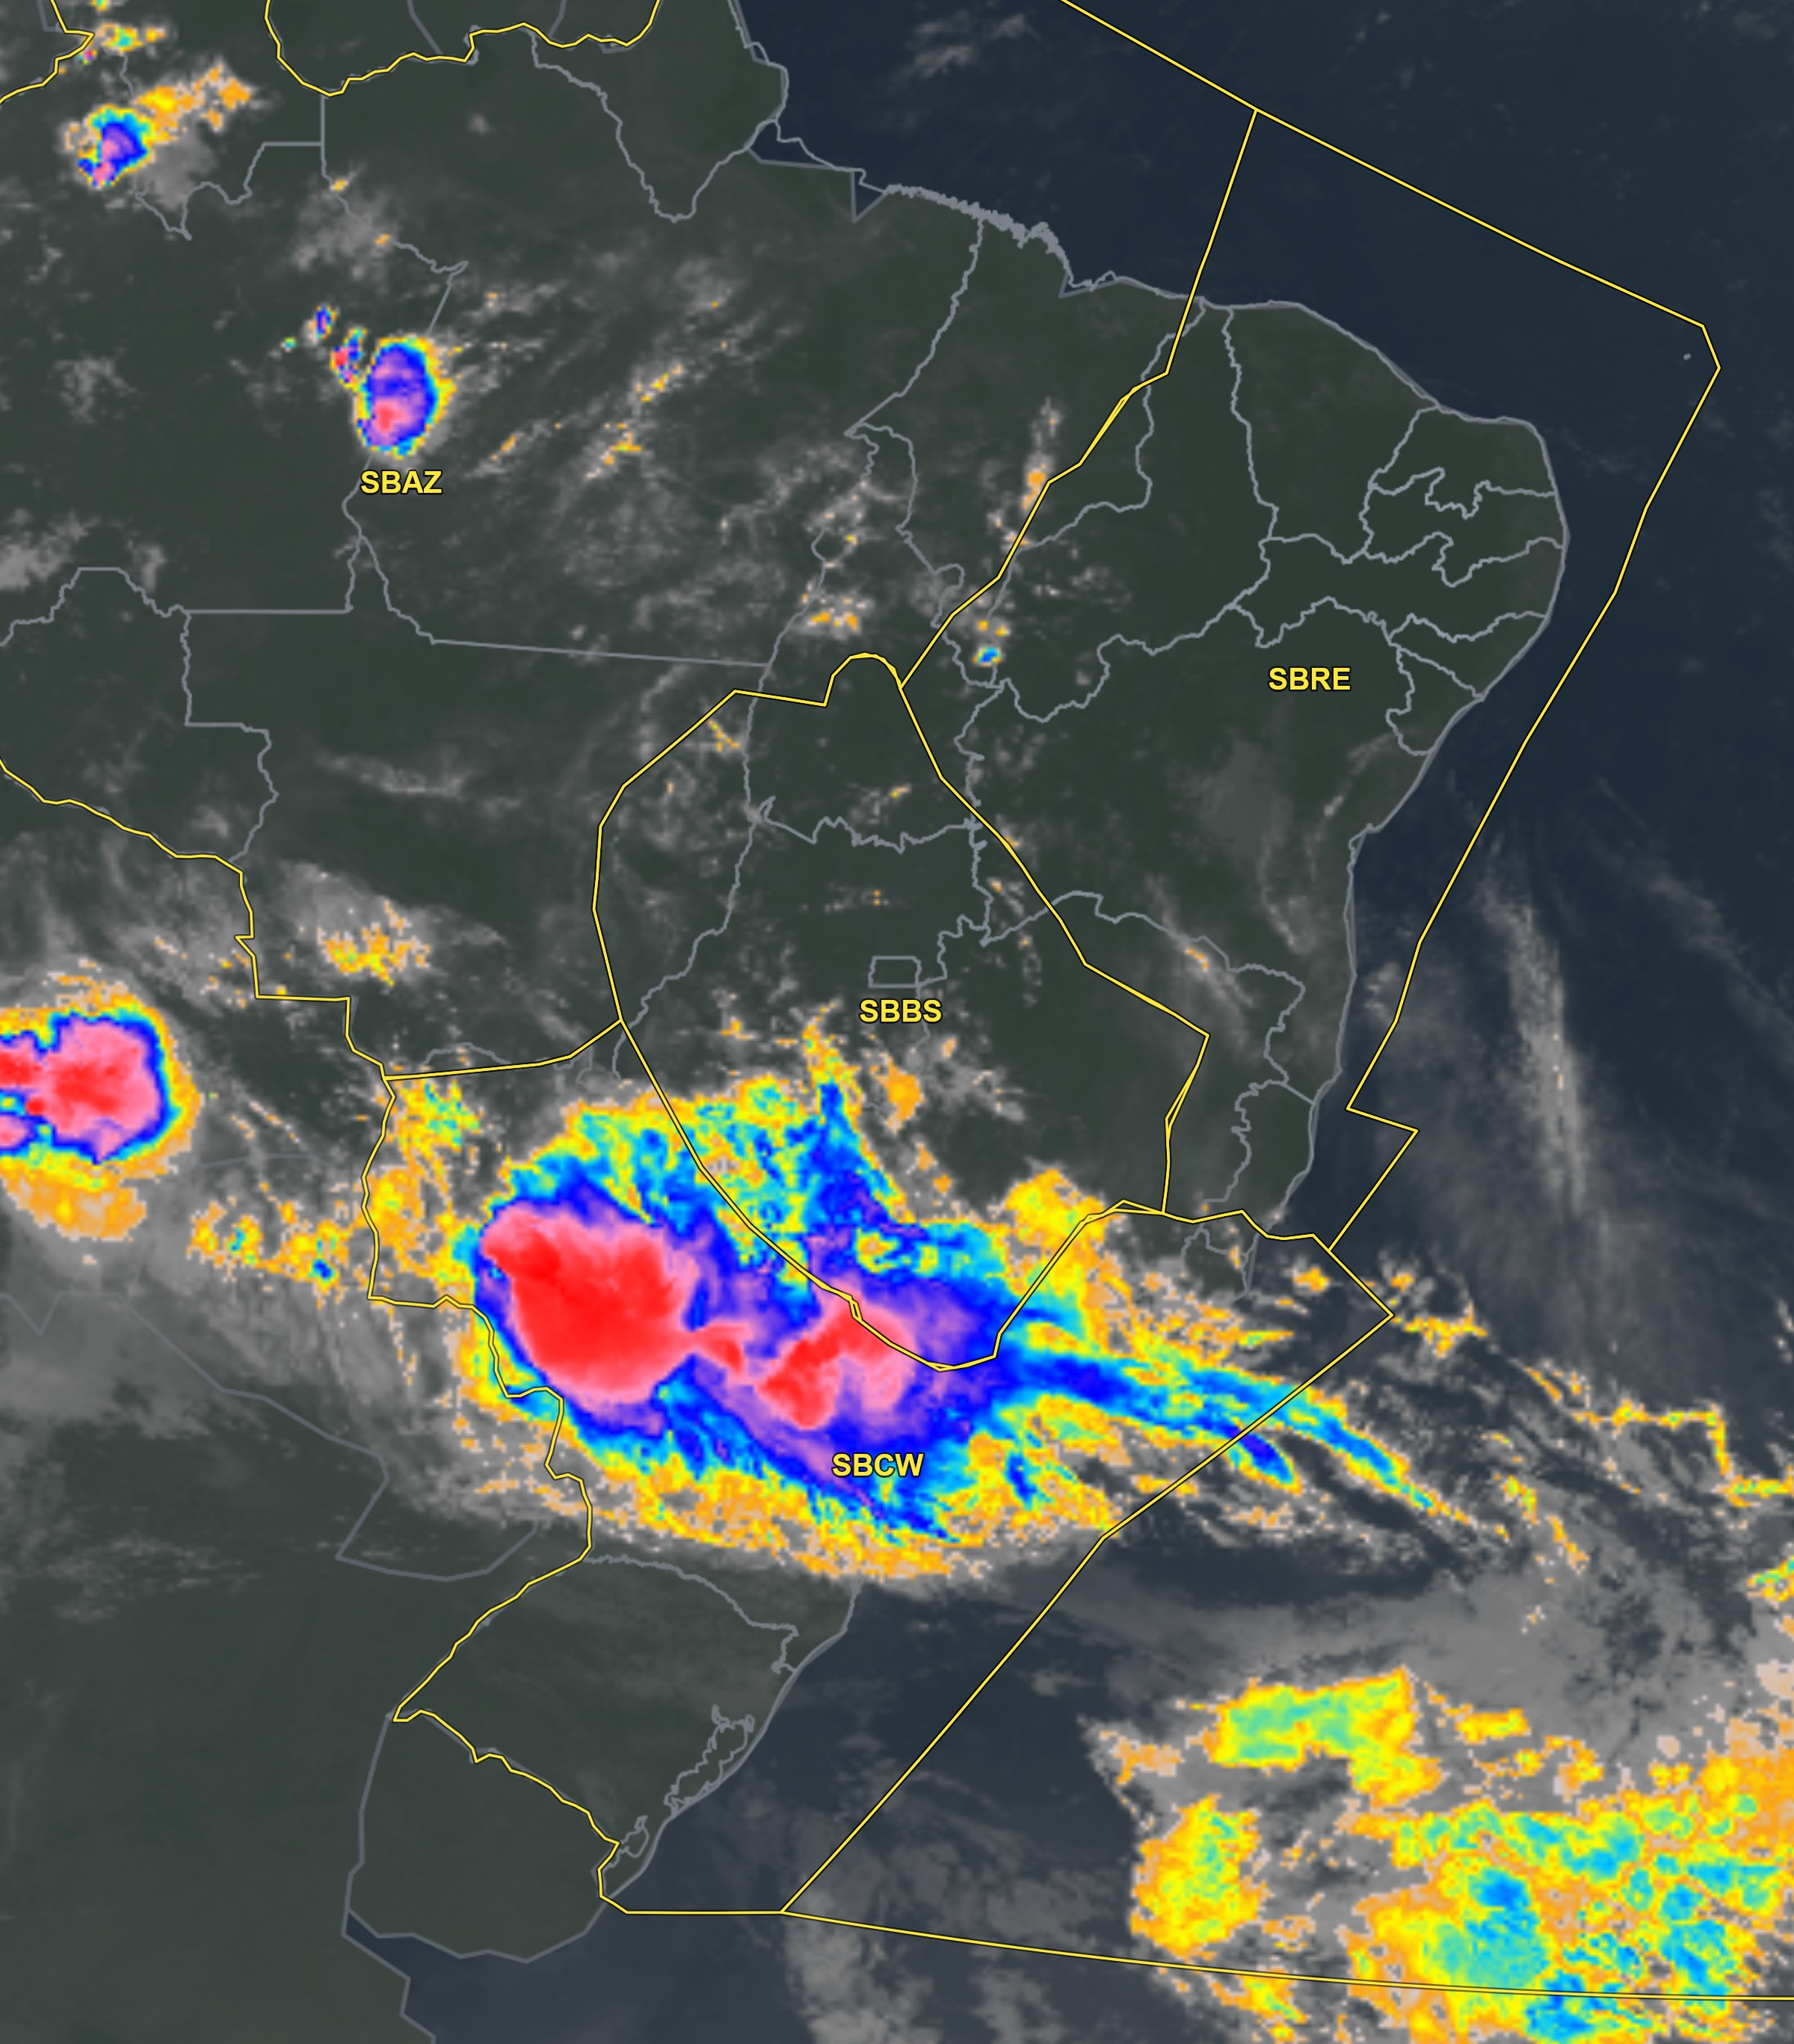
Satélite realçada
Realçada · topo (°C) aprox.
−30
−44
−56
−70
−80
Cinza = nuvem quente/superfície
FIR-BS | BR | GO | BH | CF | KP
MANHÃ
TARDE | TS | TS | -TSRA | -TSRA | TSRA V
NOITE | TSRA | -TSRA |  |  | TSRA V
MANHÃ

Slide 14
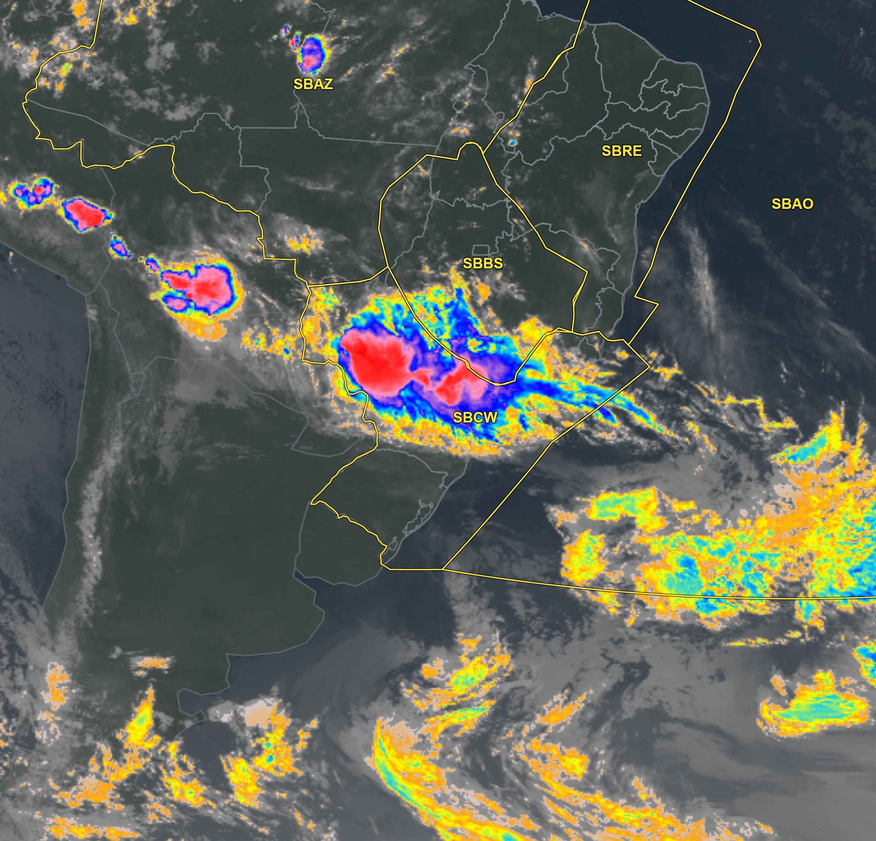
Satélite realçada
Realçada · topo (°C) aprox.
−30
−44
−56
−70
−80
Cinza = nuvem quente/superfície
FIR-CW | GR | SP | GL | RJ | CG | CT | FI | FL | JV | NF | PA
MANHÃ | TS | TS |  |  |  | -RA | T
TARDE | -TSRA | -TSRA | TS | TS | TS | TSRA RAJ 25KT |  | RAJ 32KT | -TSRA
NOITE | TSRA | TSRA T | TSRA V | TSRA V | -TSRA | TSRA T |  | RAJ 32KT
MANHÃ | -RA BR T/V | -RA BR T/V | -RA | -RA |  | BR T/V

